Slide 1
Доблесть и мужество тагильчан
МБОУ СОШ №80

Slide 2
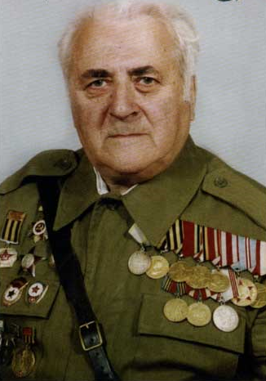
«Подвиг этот, будет в памяти жить
И в наших сердцах гореть!
Тех, кто с врагом был готов разделить,
Поровну смерть!»
Ким Добкин
Ветеран Великой Отечественной войны,
полковой разведчик, поэт

Slide 3
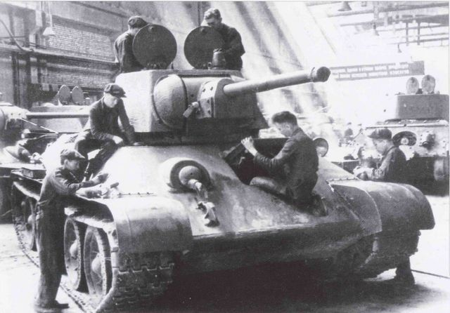
В годы Великой Отечественной войны
Урал стал сердцем развития военно-промышленного потенциала страны,
в основе которого стояли три танковых гиганта:
Челябинск, Нижний Тагил и Свердловск

Slide 4
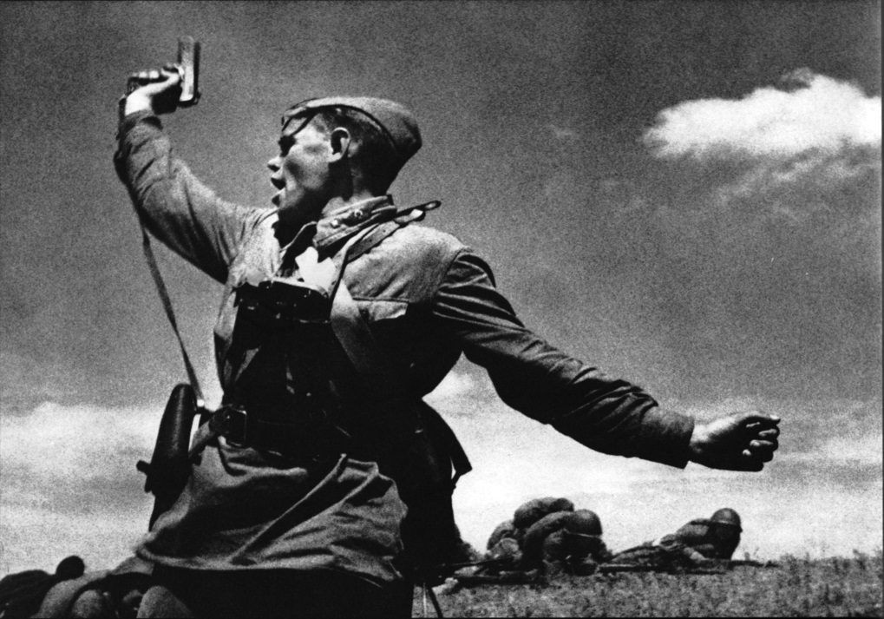
На протяжении кровопролитной войны уральцы проявили мужество и доблесть в защите своих родных, дома, родины. Героизм стал массовым, стал нормой поведения советских людей.
Тысячи людей обессмертили свои имена…

Slide 5
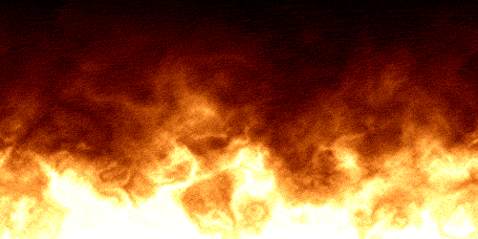
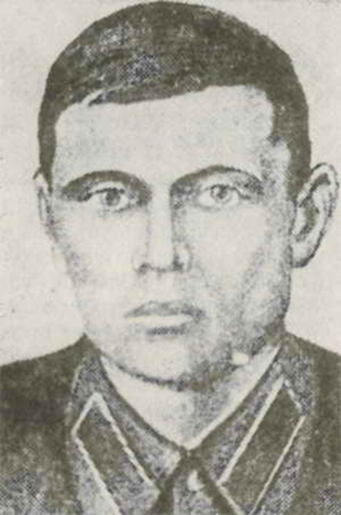
тагильчанин
Николай Иванович Белявский
(1908 - 1944 гг.)
командир отделения 8-й стрелковой роты 147-го гвардейского стрелкового полка

Slide 6
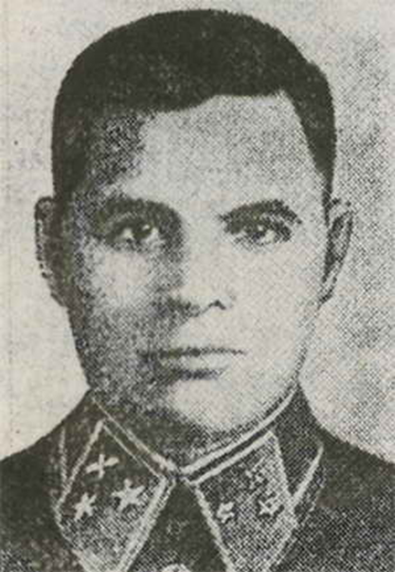
тагильчанин
Сергей Александрович Черных
(1912 – 1941 гг.)
генерал-майор авиации – первый Герой Советского Союза,
первый генерал,
депутат
Верховного Совета СССР

Slide 7
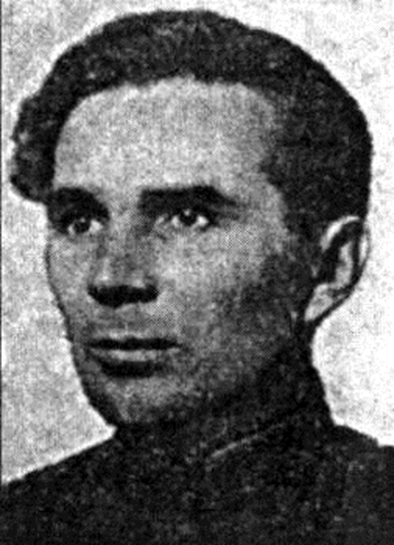
тагильчанин
Константин Федорович Пылаев
(1914 – 1959 гг.)
командир отделения саперного батальона 167-й дважды Краснознаменной Сумско-Киевской стрелковой дивизии

Slide 8
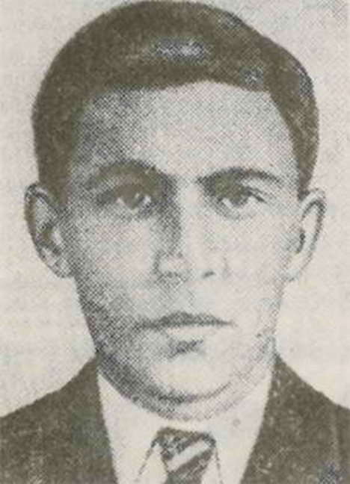
тагильчанин
Виктор Александрович Вересков
(1924 – 1944 гг.)
радист-пулеметчик танка
332-го танкового батальона
52-й гвардейской танковой бригады

Slide 9
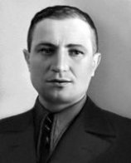
с октября 1942 г. работал в Челябинске
Егор Прокопьевич Агарков
(1912 – 1994 гг.)
зачинатель Агарковского движения, внедрил поточный метод монтажа и сварки танковых башен, что повысило производительность труда на 20%

Slide 10
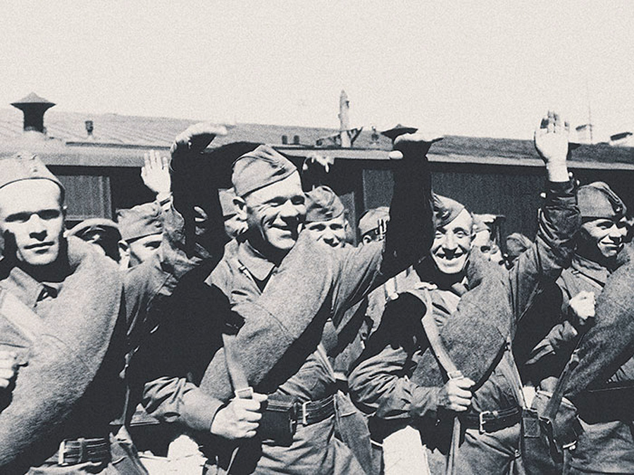
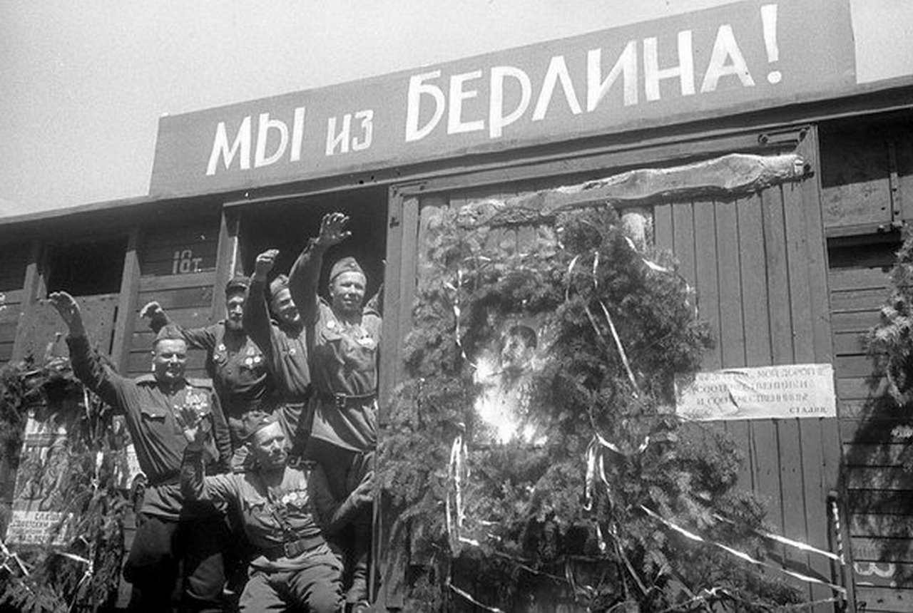
Егор Прокопьевич Агарков
(16 июня 1912-3 июля 1994, Челябинск)

Slide 11
Егор Прокопьевич Агарков
(16 июня 1912-3 июля 1994, Челябинск)

Slide 12
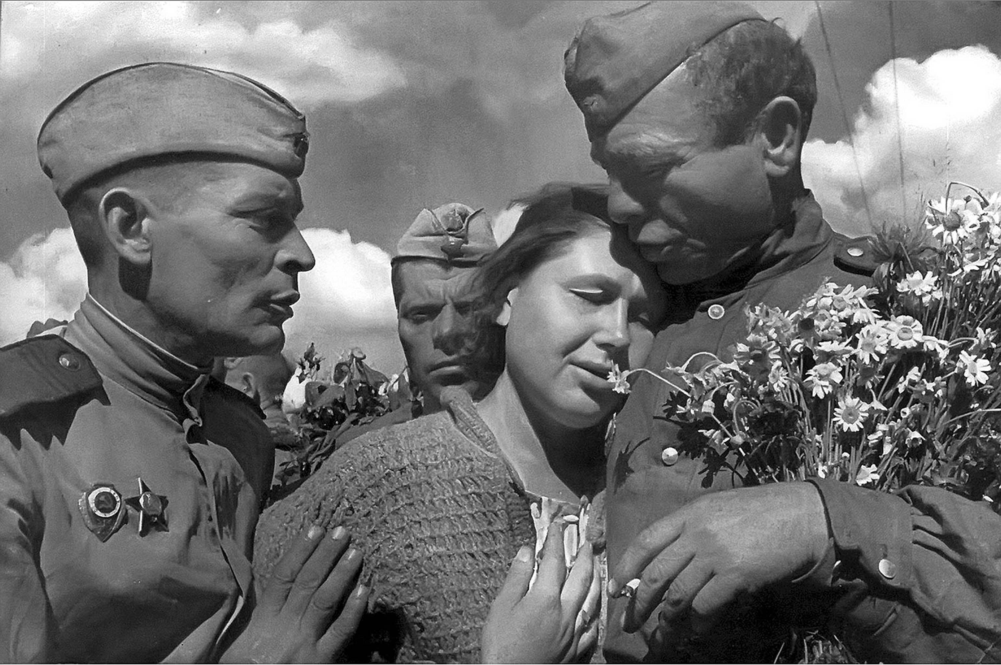
Егор Прокопьевич Агарков
(16 июня 1912-3 июля 1994, Челябинск)

Slide 13
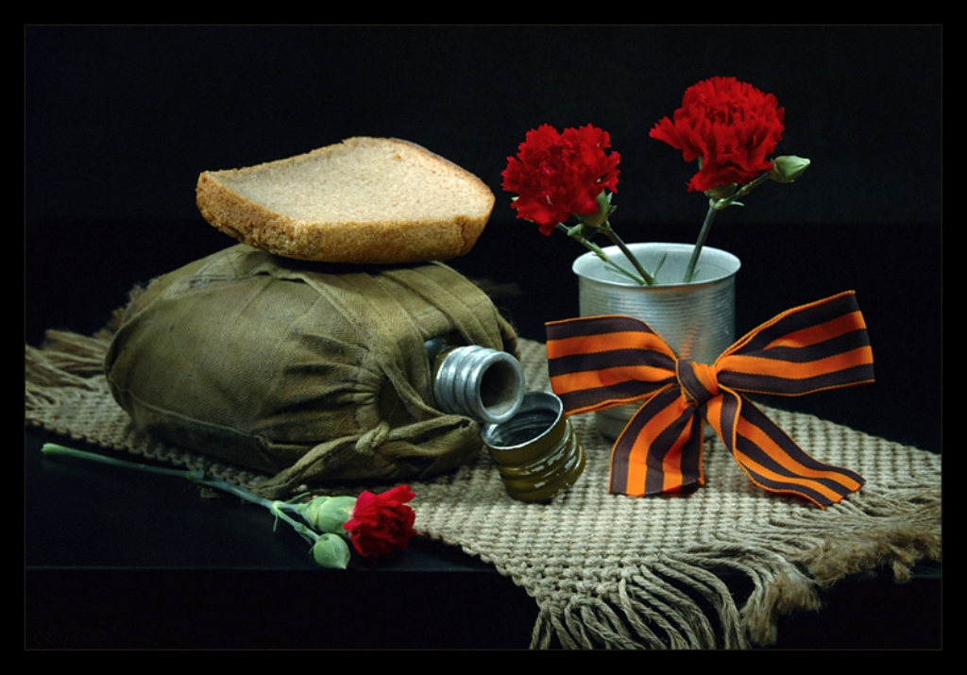
ВЕЧНАЯ ПАМЯТЬ
русскому солдату

